Slide 1
企业级应用软件开发技术
主讲：王犇
wben@nwpu.edu.cn
西北工业大学软件与微电子学院

Slide 2
第13章 EJB3.0技术概览

Slide 3
主要内容
EJB3.0架构概览
资源管理与EJB3.0基本服务
EJB3.0开发实例

Slide 4
第一节 EJB3.0架构概览

Slide 5
1 Entity Bean
1.1 使用Java Persistence 1.0的Entity Bean
  Entity bean是普通Java对象（POJO）
  Entity bean可以被分配、序列化，并象任何POJO那样通过网络发送出去
  实现entity bean，需定义一个bean类
    主键
    Bean class
  通过EntityManager与entity bean交互
  EntityManager为entity提供了一组查询API和寿命周期方法
  Entity bean和EntityManager不要求必须使用应用服务器
  EJB3.0规范提供了与Java Persistence的紧密集成

Slide 6
1 Entity Bean
1.2 Entity bean类
  没有实现任何特定的EJB接口，仅作为POJO来访问
  拥有表示持久化状态的数据成员及其setter和getter方法
  标注为：@javax.persistence.Entity，及其他ORM标注
  一个bean class

Slide 7
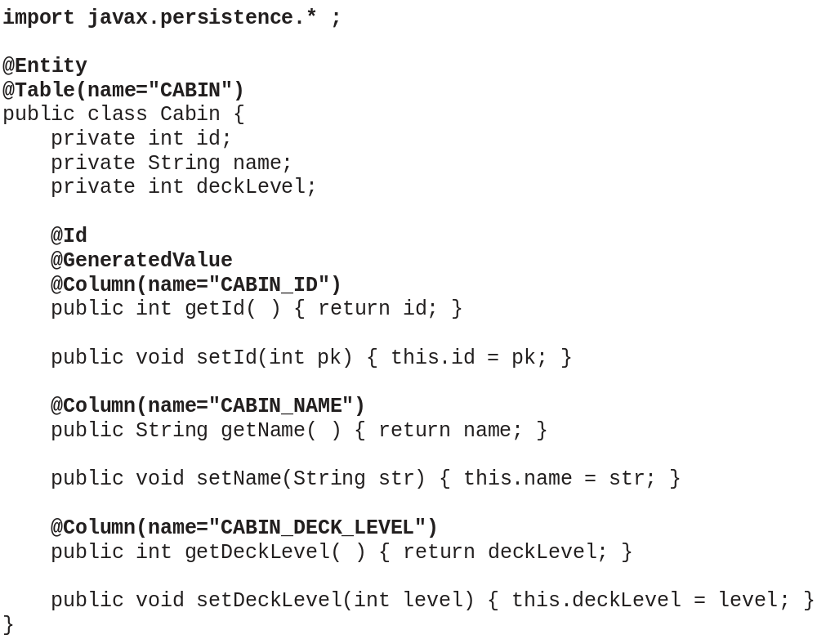
1 Entity Bean
表明是一个Entity bean class
Java持久化包
当在数据库里创建实体的实例时，ID是由容器生成，还是由数据库自动生成
指定了entity所要映射的数据库表
指定了主键成员属性
与持久化成员属性的getter方法关联，定义了将成员属性映射到关系表中的哪一列

Slide 8
1 Entity Bean
1.3 XML部署描述文件和JAR文件
  部署entity bean，写persistence.xml
    Entity bean被分组到persistence unit中
    Entity Manager服务管理persistence unit
    每个persistence unit必须关联到特定数据库
  在哪里写用于数据库映射的元数据？
    Bean class中用注解表示
    单独写在XML格式的映射文件中
    映射文件优先级总是高于bean class注解
  打包JAR文件
    将entity bean class和XML部署描述文件打包进一个JAR文件
    Persistence provider检查JAR文件，以决定如何将一个或多个persistence unit部署到Java EE环境中

Slide 9
2 Enterprise Bean组件
2.1 EJB3.0服务器端组件类型
  Session bean
    可使用各种分布式对象协议加以访问的服务器端组件
    用于管理特定类型的活动，这些活动与介于不同entity bean间的关联关系有关
    访问方式：通过远程接口，定义业务方法
  Message-driven bean（MDB）
    处理来自各种系统的异步消息（JMS、遗产系统、WS）
    所有的EJB服务器至少支持JMS
    用于协调那些涉及其他session bean和entity bean的任务
    访问方式：订阅或监听消息，通过处理消息并操纵其他bean所具有的行为来做出响应

Slide 10
2 Enterprise Bean组件
2.2 EJB3.0企业bean特性分析
  所代表的活动从根本上而言是瞬时的
  可以执行entity bean上的动作，或直接访问数据库，对数据库进行读、写、删、改
  只刻画交互而不具备持久状态，而entity bean具有持久状态

Slide 11
2 Enterprise Bean组件
2.3 类和接口
  定义enterprise bean的组件接口
    远程接口：定义被来自于EJB容器以外的应用访问的业务方法，是一个普通的Java接口，用@javax.ejb.Remote注解
    本地接口：定义被同一EJB容器内的应用访问的业务方法，没有分布式对象协议的开销，性能好。是一个普通的Java接口，用@javax.ejb.Local注解
    端点接口：定义了可以被EJB容器以外的应用系统经由SOAP协议进行访问的业务方法。端点接口基于JAX-RPC，遵循SOAP和WSDL标准。是一个普通的Java接口，用@javax.jws.WebService注解

Slide 12
2 Enterprise Bean组件
    消息接口：MDB实现了消息接口。该接口定义了一系列的方法，象JMS这样的消息系统可以籍此来向bean发送消息
  Bean class
    Session bean class包含业务逻辑，至少有一个远程、本地或端口接口。必须标注@javax.ejb.Stateful或Stateless注解
    实现了消息接口中定义的一个或多个消息响应方法（如：onMessage()），当新消息到达，容器自动调用这些方法。MDB类必须标注@javax.ejb.MessageDriven注解，基于JMS的MDB必须实现javax.jms.MessageListener

Slide 13
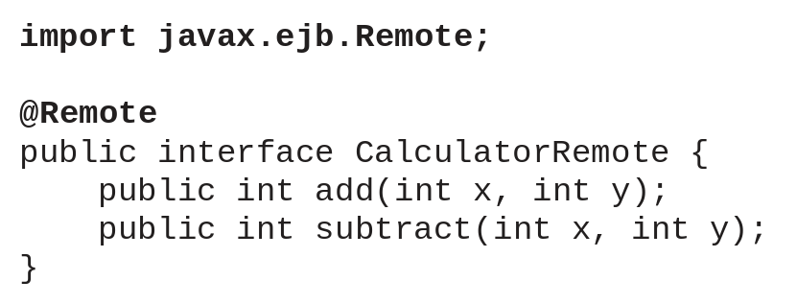
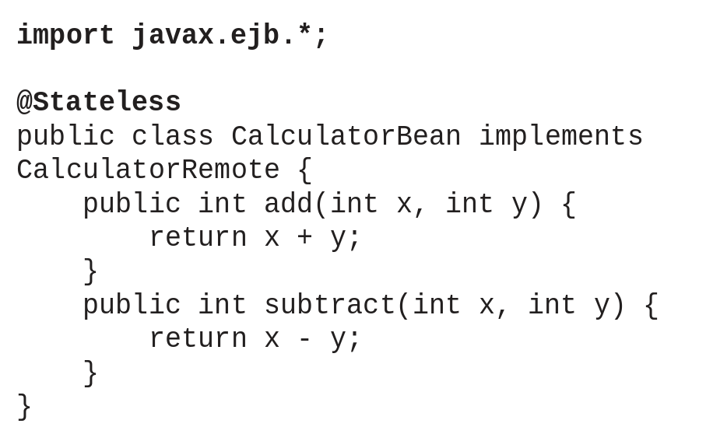
2 Enterprise Bean组件
  一个session bean的例子
    远程接口
    Bean class
没有对Java RMI接口或API的任何引用
不必实现EJB的专有接口或任何回调通知方法了！可以在需要时添加回调通知的注解

Slide 14
2 Enterprise Bean组件
2.4 注解和部署描述文件
  EJB容器怎么知道如何处理安全、事务，以及其他服务？
    常规默认值
    注解
    XML部署描述文件
  权衡使用注解和部署描述文件
    注解精炼，可以作为Java doc使用
    部署描述文件保留了纯代码，可以在不修改代码的情况下改变元数据
    注解元数据可以部分或全部的被XML部署描述文件覆盖

Slide 15
3 使用Enterprise Bean和Entity Bean
3.1 用Session Beans对任务流建模
  Session bean象代理一样为客户端管理业务流程或任务，它描述业务逻辑
  Session bean不必持久化，其中不存在任何直接映射到数据库或者存储于若干session之间的信息
  Session bean与entity bean、数据、以及其他用以控制任务流的资源一起工作
  任务流描述了bean间的彼此交互，这些交互位于同一事务内，执行时间很短
  一个处理航船预定的例子流程：

Slide 16
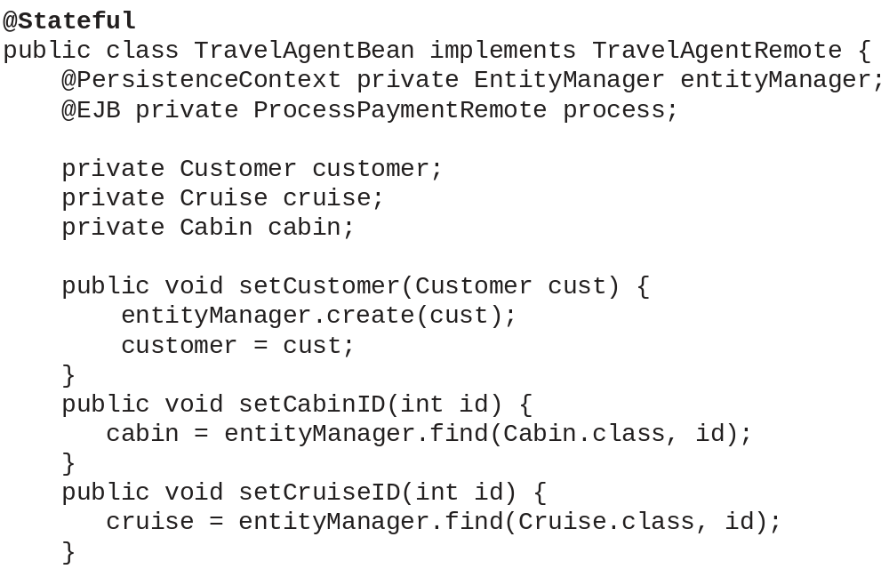
3 使用Enterprise Bean和Entity Bean
    Session bean
EntityManager服务和ProcessPayment EJB的引用由容器直接注入到TravelAgentBean中
创建Customer对象
利用EntityManager来定位存储于数据库中的entity bean

Slide 17
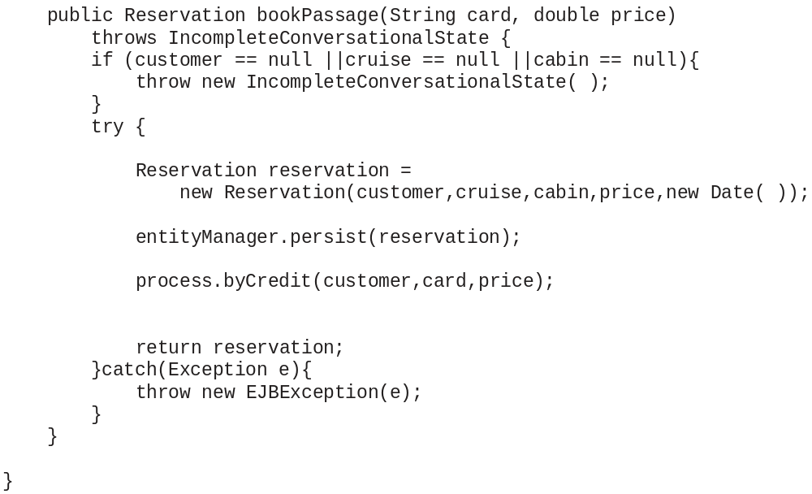
3 使用Enterprise Bean和Entity Bean
将reservation对象插入数据库
调用ProcessPayment EJB处理信用卡支付

Slide 18
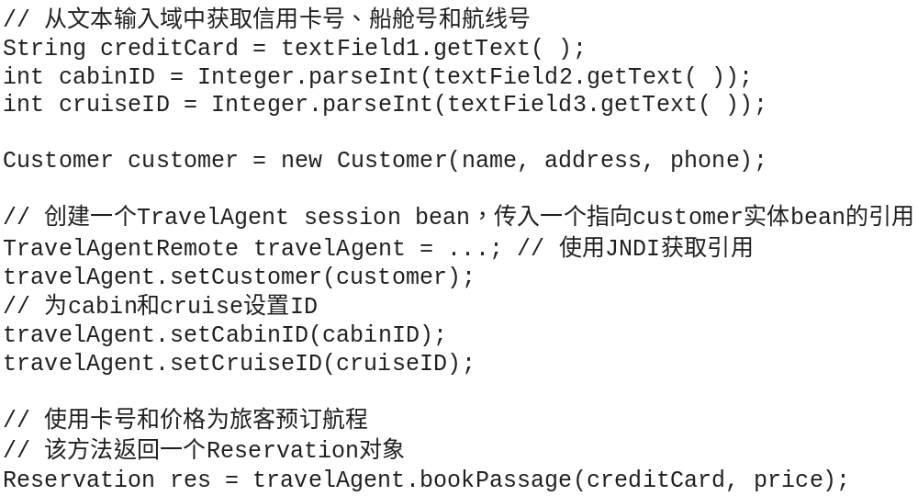
3 使用Enterprise Bean和Entity Bean
    客户端应用代码（部分）

Slide 19
3 使用Enterprise Bean和Entity Bean
  当处理远程客户端时，使用粗粒度的组件接口较为适合
    提供公共接口但不暴露其操作细节的组件被称为是粗粒度的
    粗粒度允许客户端执行任务而不必关心构成这些任务的细节
    好处
      修改任务流不会影响客户端
      降低了网络通信负荷
  TravelAgent bean是一个有状态session bean
  ProcessPayment bean是一个无状态session bean

Slide 20
3 使用Enterprise Bean和Entity Bean
    客户端应用代码（部分）
1、会话的组成部分，setCustomer()、setCabinID()和setCruiseID()方法影响bookPassage()方法的行为
2、travelAgent不被多个客户端共享，在其整个寿命周期中只为同一客户端服务

Slide 21
3 使用Enterprise Bean和Entity Bean
必须传入完成支付所需的全部信息
1、process是一个无状态bean
2、process的每个方法都是完全独立的
3、从一个方法调用到下一个方法调用，它不维持任何会话状态

Slide 22
3 使用Enterprise Bean和Entity Bean
3.2 MDB
  功能与无状态session bean相似
  任务流的启动是由应用系统利用JMS发送的异步消息来发起的
  通过onMessage()方法对发送过来的消息做出响应
  改造TravelAgent EJB为JMS MDB

Slide 23
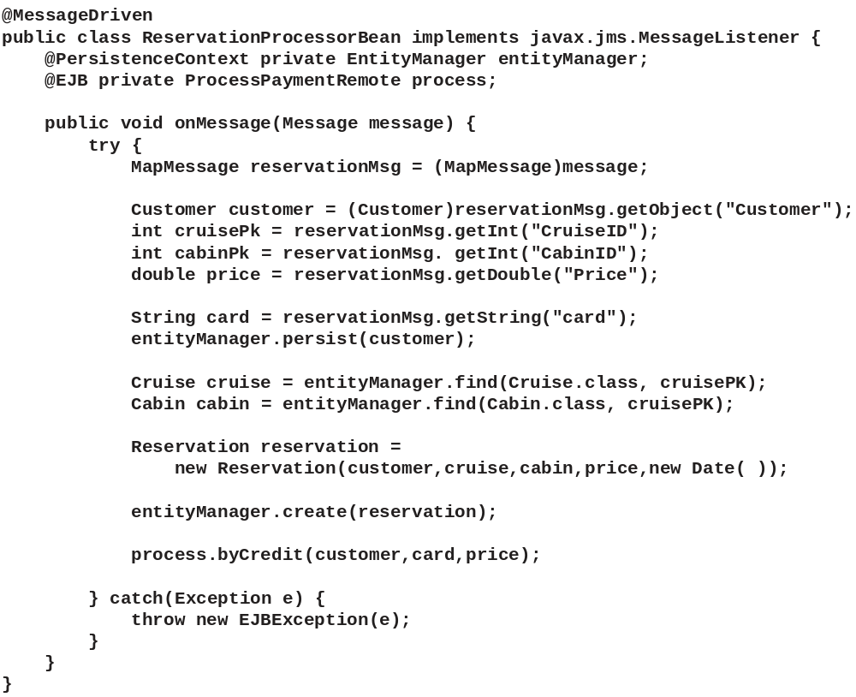
3 使用Enterprise Bean和Entity Bean
JMS消息可以采用多种格式，MapMessage消息包括一系列名-值对
没有返回值给消息发送方；MDB不维持任何会话状态，每一条新消息都独立于此前的消息

Slide 24
4 Bean容器规约
Bean通过定义良好的bean容器规约与容器交互
规约提供了回调方法、EJBContext，以及JNDI环境命名上下文
回调方法通知bean class，它正处于某个寿命周期事件中
EJBContext和JNDI环境命名上下文为bean实例提供了有关其所在环境的相关信息

Slide 25
第二节 资源管理与EJB3.0
基本服务

Slide 26
1 资源管理
1.1 分布式企业应用系统的资源管理
  系统中存在数以万计甚至上百万计的对象
  必须控制这些对象使用内存、线程、数据库连接等资源的方式
  EJB服务器通过控制对象的同步交互和共享资源来提高系统性能
  EJB提供了两种管理大量Bean实例的机制：实例池（instance pooling）和激活（activation）
  EJB使用Java EE连接器架构（JCA）来管理资源连接

Slide 27
1 资源管理
1.2 实例池化（instance pooling）
  应用实例池可以有效地减少为用户请求提供服务所需的服务器端组件实例，以及相应资源的数量
  池化可行性分析
    Session bean客户端通过EJBObject实现远程接口和本地接口与bean交互，而不直接访问真正的session bean class
    JMS客户端不直接与JMS MDB交互，它们发送消息给消息服务，消息服务向容器传送消息进而传送给合适的bean实例
    EJB容器无需为每个客户端应用分别维护相应的bean实例，只需维护足以完成工作的少量bean实例，并重复使用这些bean实例为不同的请求提供服务即可

Slide 28
1 资源管理
  无状态session bean的寿命周期
    三种状态
      无状态（No state）：尚未初始化
      池状态（Pooled state）：已被容器初始化，但未与一个EJB请求相关联
      就绪状态（Ready state）：与一个EJB请求相关联，并已经做好了响应业务方法调用的准备
    特性
      不维护任何内部状态，每次独立的方法调用不依赖于任何实例变量
      每个bean实例都可以为任何EJB对象的请求提供服务，容器可以在多次方法调用之间将bean实例换入或换出实例池
      EJB服务器为已经部署其中的每个无状态session bean维护一个实例池，池中每个实例都是等价的
      大多数业务方法执行时间比起两次业务方法调用的间隔要短暂得多，所以可以用少量的bean实例来为大量的客户端提供服务

Slide 29
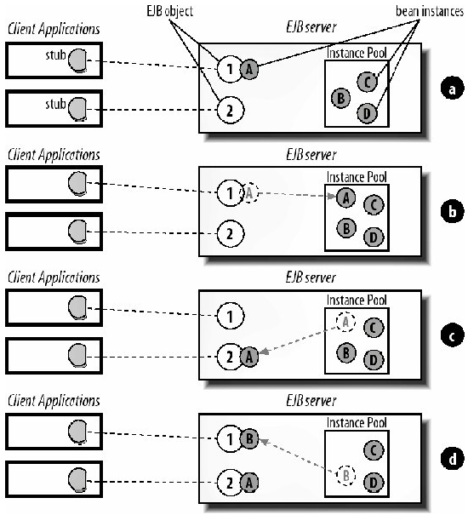
1 资源管理
    无状态session bean实例在不同的方法调用之间的状态置换
实例A服务于EJB对象1的一个业务方法调用
调用完成，实例A被放回实例池
EJB对象2接收到另一个方法调用，实例A在整个方法调用期间与之关联
期间，EJB对象1又收到一个来自客户端的调用请求，由实例B为其提供服务

Slide 30
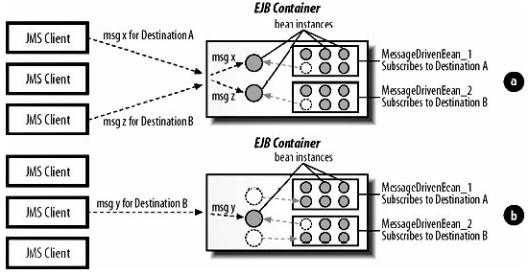
1 资源管理
  MDB和实例池化
    JMS MDB可以订阅来自特定消息目的地的消息
    JMS MDB的实例池化

Slide 31
1 资源管理
1.3 激活机制（Activation）
  有状态session bean依靠激活而不是实例池来降低资源的消耗
  通过钝化和激活机制来实现
    钝化：解除有状态session bean实例与相关EJB对象间关联，并保存其状态的一种操作。钝化后，bean实例可以移除，但是EJB容器仍然维持客户端与EJB对象间的连接
    激活：根据其关联的EJB对象，将bean实例的状态重新恢复。调用被钝化的EJB对象方法时，容器自动创建一个新的bean实例，并按照钝化期间保存的内容逐一设置数据成员，然后EJB对象将方法调用委托给这个bean实例

Slide 32
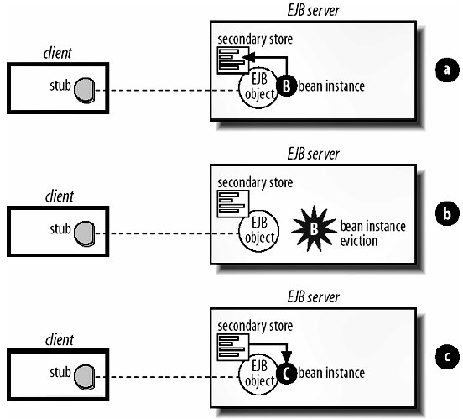
1 资源管理
  钝化和激活的过程
EJB容器正在对bean实施钝化，容器读取实例B的状态，并根据其所服务的EJB对象将状态保存到辅助存储器中
Bean已经钝化，其状态得到了保存。此时EJB对象不再与bean实例相关联。Bean实例可被回收
Bean被激活，EJB容器将实例化一个新的实例（C），并将它与EJB对象关联起来

Slide 33
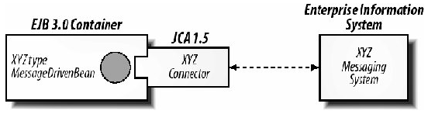
1 资源管理
    激活过程是由寿命周期回调方法提供支持的。EJB3.0可以视情况通过注解来添加，而EJB2.1由session bean接口强加给bean class
    EJB通过钝化来维护指向JNDI环境上下文，组件接口，EntityManager服务和UserTransaction对象的引用
1.4 Java EE连接器体系结构（JCA）
  定义了Java EE容器和企业信息系统之间的接口
  JCA1.5使用MDB的编程模型，支持推送模式，使MDB可以处理EIS异步发出的消息

Slide 34
2 基本服务
2.1 并发
  总原则
    EJB规范禁止在bean中使用synchronized关键字
    EJB规范禁止bean创建自己的线程
    Bean方法不必保证是线程安全的，EJB服务器会处理相关的并发问题
  Session bean不支持并发访问
    有状态bean只为创建它的客户端提供服务，并发访问无意义
    无状态bean所完成的操作只影响bean中每个方法调用的作用范围，无需维护共享状态

Slide 35
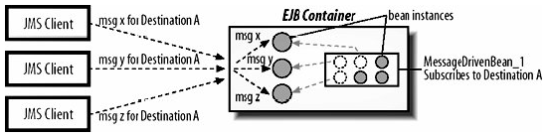
2 基本服务
  Entity bean支持并发访问
    在Java persistence规范中，持久化容器通过在事务中复制entity bean实例的方法来保护共享的实体数据
    如何防止不同线程读取陈旧的数据，或者多个事务尝试同时更新同一实体？
      使用带有版本字段的乐观并发机制
      将JDBC的事务隔离级别设置为SERIALIZED
  MDB的并发控制
    通过容器提供的实例池，并发处理接收到的消息

Slide 36
2 基本服务
2.2 事务
  总原则
    事务是一个工作单元，具有ACID特性
      原子性（Atomicity）：事务的原子性是指事务中包含的所有操作要么全做，要么全不做
      一致性（Consistency）：在事务开始以前，数据库处于一致性的状态，事务结束后，数据库也必须处于一致性状态
      隔离性（Isolation）：要求系统必须保证事务不受其他并发执行的事务的影响
      持久性（Durability）：一个事务一旦成功完成，它对数据库的改变必须是永久的，即便是在系统遇到故障的情况下也不会丢失

Slide 37
2 基本服务
  EJB容器可以自动管理事务
    在部署时声明bean的事务属性
  也可以手动的管理事务
2.3 持久化
  EJB2.X是基于组件的持久化模型；EJB3.0是基于普通Java的持久化模型——Java persistence
  可以在容器外创建实体，它通过EntityManager服务与持久存储器关联
  EntityManager提供了创建、查询、删除和更新entity bean的方法
  当bean实例与持久存储器关联后，容器将掌管持久bean的状态，并自动保持bean与其数据源的同步
  Bean实例可以与EJB容器分离，并可以在需要时重新关联

Slide 38
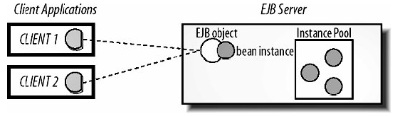
2 基本服务
2.4 分布式对象
  客户端可以使用EJB服务器所支持的任何分布式对象协议对bean进行调用
  EJB3.0规范约定必须支持Java RMI-IIOP协议和SOAP1.1协议

Slide 39
2 基本服务
2.5 异步消息服务
  EJB容器保证消息能够按规定路线从JMS客户端可靠地发送到JMS-MDB
  消息机制的事务性
  无状态session bean和entity bean也可以发送JMS消息
2.6 EJB定时服务
  用于安排在特定时间向企业bean发送通知
  可用于entity bean、无状态session bean和MDB
    entity bean和无状态session bean可以在bean中自行设置定时器
    有些EJB容器支持MDB部署时为其设置定时器，从而支持按时间间隔批量处理消息

Slide 40
2 基本服务
2.7 命名服务
  为客户端提供一种定位分布式对象和资源的机制
  必须支持对象绑定；必须支持查找API
  EJB规范规定Java客户端使用JNDI作为查找API
    构造JNDI初始上下文InitialContext
    调用InitialContext的lookup()方法由对象绑定的名字获取对EJB对象的引用（使用业务接口）
  JNDI支持任何类型的命名和目录服务，但是EJB服务器厂商必须支持CORBA命名服务

Slide 41
2 基本服务
2.8 安全服务
  EJB服务器支持三种类型的安全
    认证
      检验用户的身份，是应对非授权访问的主要防护手段
    授权
      管理某个用户能做什么和不能做什么
      可以根据策略控制用户对子系统、数据和业务对象的访问；还可以监控更多一般性的用户行为
    安全通信
      加密客户端和服务器之间的通信内容

Slide 42
第三节 EJB3.0开发实例

Slide 43
1 开发Entity bean
1.1 开发Bean class
  一个处理航船客运的Java EE应用
  船舱实体：Cabin.java
    在Java Persistence中，实体是一个标注了O/R映射元数据的普通Java对象
1.2 persistence.xml文件
  persistence.xml的作用是配置一些基本信息
    定义了受EntityManager管理的持久化单元
    定义了与EntityManager服务通信的数据库相关配置
    其他附加的厂商专有属性

Slide 44
2 开发Session bean
2.1 远程接口：TravelAgentRemote.java
  定义了允许客户端调用的EJB业务方法
  是一个普通的Java接口
  使用@javax.ejb.Remote注解
  不需要抛出java.rmi.RemoteException异常
2.2 Bean class: TravelAgentBean.java
  使用@javax.persistence.PersistenceContext注解来获得对EntityManager服务的访问
  EntityManager服务指向persistence.xml定义的persistence unit

Slide 45
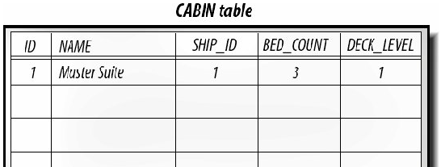
2 开发Session bean
2.3 打包JAR文件：titan1.jar
2.4 创建数据库
  手动创建
  自动创建
2.5 部署EJB JAR文件

Slide 46
3 创建客户端应用
使用JNDI获得一个连向bean所在容器的目录
通过JNDI名字获得远程接口的引用
  JNDI名字的定义方法
    厂商默认值
    注解
    部署描述文件
由于EJB容器支持IIOP的RMI，而转型并非CORBA的固有功能，所以需要显式地对从lookup()返回的对象进行“窄化”

Slide 47
思考与讨论题
EJB3.0中entity bean的特点
persistence.xml的作用
Session bean的组件接口为什么是粗粒度的？
有状态和无状态Session bean的区别
哪种bean实例可以池化，池化可行性分析
有状态session bean的钝化-激活机制
EJB容器提供的基本服务有哪些，都有什么作用？

